Slide 1
Lasten ja nuorten hyvinvointi Pohjois-Savossa
Kouluterveyskyselyn tulosten esittely ja keskustelu
16.1.2024
Pohjois-Savon nuorisovaltuusto
Diat koonnut:
HYTE- ja osallisuuspalvelualue,
Säde Rytkönen, Marika Lätti, Helena Törmi ja Merja Kaija

Slide 2
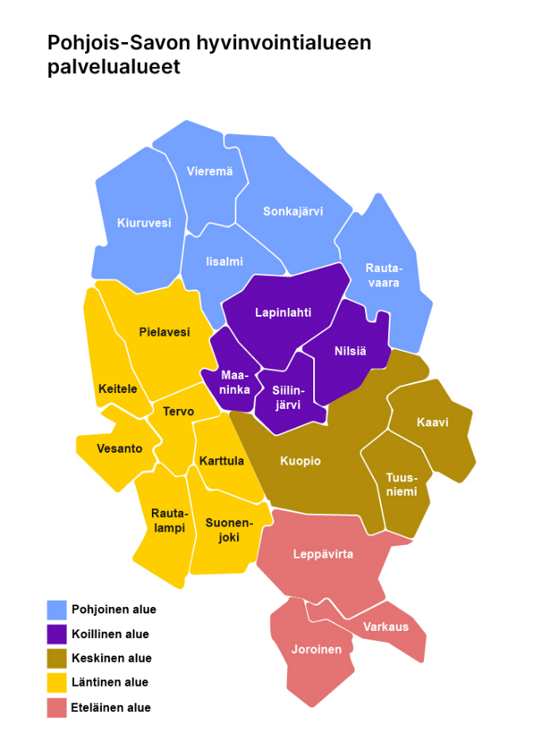
Mitä hyvinvointialueella tehdään?
Pohjois-Savon hyvinvointialue vastaa yli 248 000 pohjois-savolaisen sosiaali- ja terveystoimen ja pelastustoimen palveluista. Työntekijöitä Pohjois-Savon hyvinvointialueella on yhteensä noin 12 200.
Pohjois-Savon hyvinvointialueeseen kuuluva Kuopion yliopistollinen sairaala (KYS) tarjoaa erikois-sairaanhoitoa myös maakunnan ulkopuolelta tuleville potilaille. KYS vastaa noin miljoonan suomalaisen erikoissairaanhoidosta Itä- ja Keski-Suomessa.
Pohjois-Savon hyvinvointialueen toiminta jakautuu viiteen eri palvelualueeseen: pohjoiseen, koilliseen, keskiseen, läntiseen ja eteläiseen alueeseen.

Slide 3
Mitä on HYTE?
HYTE = Hyvinvoinnin ja terveyden edistäminen
Vastuu pohjoissavolaisten hyvinvoinnin edistämisestä on alueen kunnilla ja hyvinvointialueella yhteisesti.
Pohjois-Savon HYTE- ja osallisuuspalvelualue vastaa hyvinvoinnin ja terveyden edistämisen (HYTE) ja osallisuuden koordinoinnista Pohjois-Savon alueella.

Slide 4
Kouluterveyskysely
Kouluterveyskysely on Terveyden ja hyvinvoinnin laitoksen (THL) toteuttama koko maan kattava väestötutkimus, jolla kerätään tietoa lasten ja nuorten hyvinvoinnista, terveydestä, koulunkäynnistä ja opiskelusta, osallisuudesta sekä avun saannista ja palveluista.
Tutkimus toteutetaan joka toinen vuosi ja vastaajina ovat 4. ja 5. luokan oppilaat, 8. ja 9. luokan oppilaat sekä lukioiden 1. ja 2. vuoden opiskelijat ja ammatillisen oppilaitoksen alle 21-vuotiaat 1. ja 2. vuoden opiskelijat.
Pohjois-Savon aineiston kattavuus oli
78% (4104 hlöä) 4. ja 5. luokan,
72% (3656 hlöä) 8. ja 9.luokan,
72% (1878) lukion 1. ja 2. vuoden opiskelijoiden ja
36% (1167) ammatillisten opiskelijoiden osalta.
Kouluterveyskysely (THL) Kouluterveyskysely - THL

Slide 5
HYTE & OSALLISUUS
TIETO- JA LAITEHALLINTO
TUTKIMUS- JA INNOVAATIO-TOIMINTA
HALLINTO & HANKEHALLINTO
ASIANTUNTIJAT
KEHITTÄMINEN
KOULUTUS
POHJOIS-SAVON HYVINVOINTIVAJEET
I OSALLISUUDEN VAHVISTUMINEN JA YKSINÄISYYDEN VÄHENTÄMINEN
Lapset ja nuoret kokevat olevansa osa yhteisöjään
Kuntalaisia osallistavat ja vaikutusmahdollisuuksia lisäävät toimintatavat ovat käytössä
Kukaan ei koe itseään yksinäiseksi
II VANHEMMUUS VAHVISTUU
Toimiva parisuhde
Vanhemmuustaidot vahvistuvat
Vanhempien oma jaksaminen vahvistuu
III ITSESTÄ HUOLEHTIMISEN JA TERVEELLISTEN ELINTAPOJEN EDISTÄMINEN
Ruokasuositusten mukaiset ruokatottumukset toteutuvat
Tervehampaiset lapset ja nuoret
Nuoret nukkuvat riittävästi
Terveyttä edistävä liikunta lisääntyy (erit. 2.aste, matalan koulutustason naiset, ikäihmiset)
Oppimistaidot vahvistuvat
Yhä useampi osallistuu kohdunkaulan syövän seulontoihin
Raskaudenkeskeytykset vähenevät
IV MIELEN HYVINVOINTI JA RIIPPUVUUKSIEN EHKÄISY
Mielenterveys vahvistuu (erit. lapset ja nuoret)
Alaikäiset nuoret ovat päihteettömiä
Nuorten huumekokeilujen ja –käytön ehkäisy (erit 2. asteen nuoret)
Työikäisten ja ikäihmisten päihteiden käyttö ja riippuvuuksien aiheuttamat haitat vähenevät
Netin haitallinen käyttö vähenee (erit. nuoret)
V TAPATURMIEN JA VÄKIVALLAN EHKÄISEMINEN
Ketään ei kiusata
Kukaan ei koe seksuaalista häirintää tai ahdistelua
Väkivaltaa tai sillä uhkailua ei sallita
Nuorten tekemät rikokset vähenevät
Liikenneonnettomuudet vähenevät
Kaatumistapaturmat vähenevät
VI HYTE- RESURSSIEN, RAKENTEIDEN JA PROSESSIEN
VAHVISTUMINEN
HYTE-resurssit ja rakenteet vahvistuvat
HYTE-prosessit vahvistuvat
Ennakkoarviointi päätöksenteossa

Slide 6
Lasten ja nuorten terveys ja hyvinvointi
https://public.tableau.com/shared/7FP8P36P7?:display_count=n&:origin=viz_share_link

Slide 7
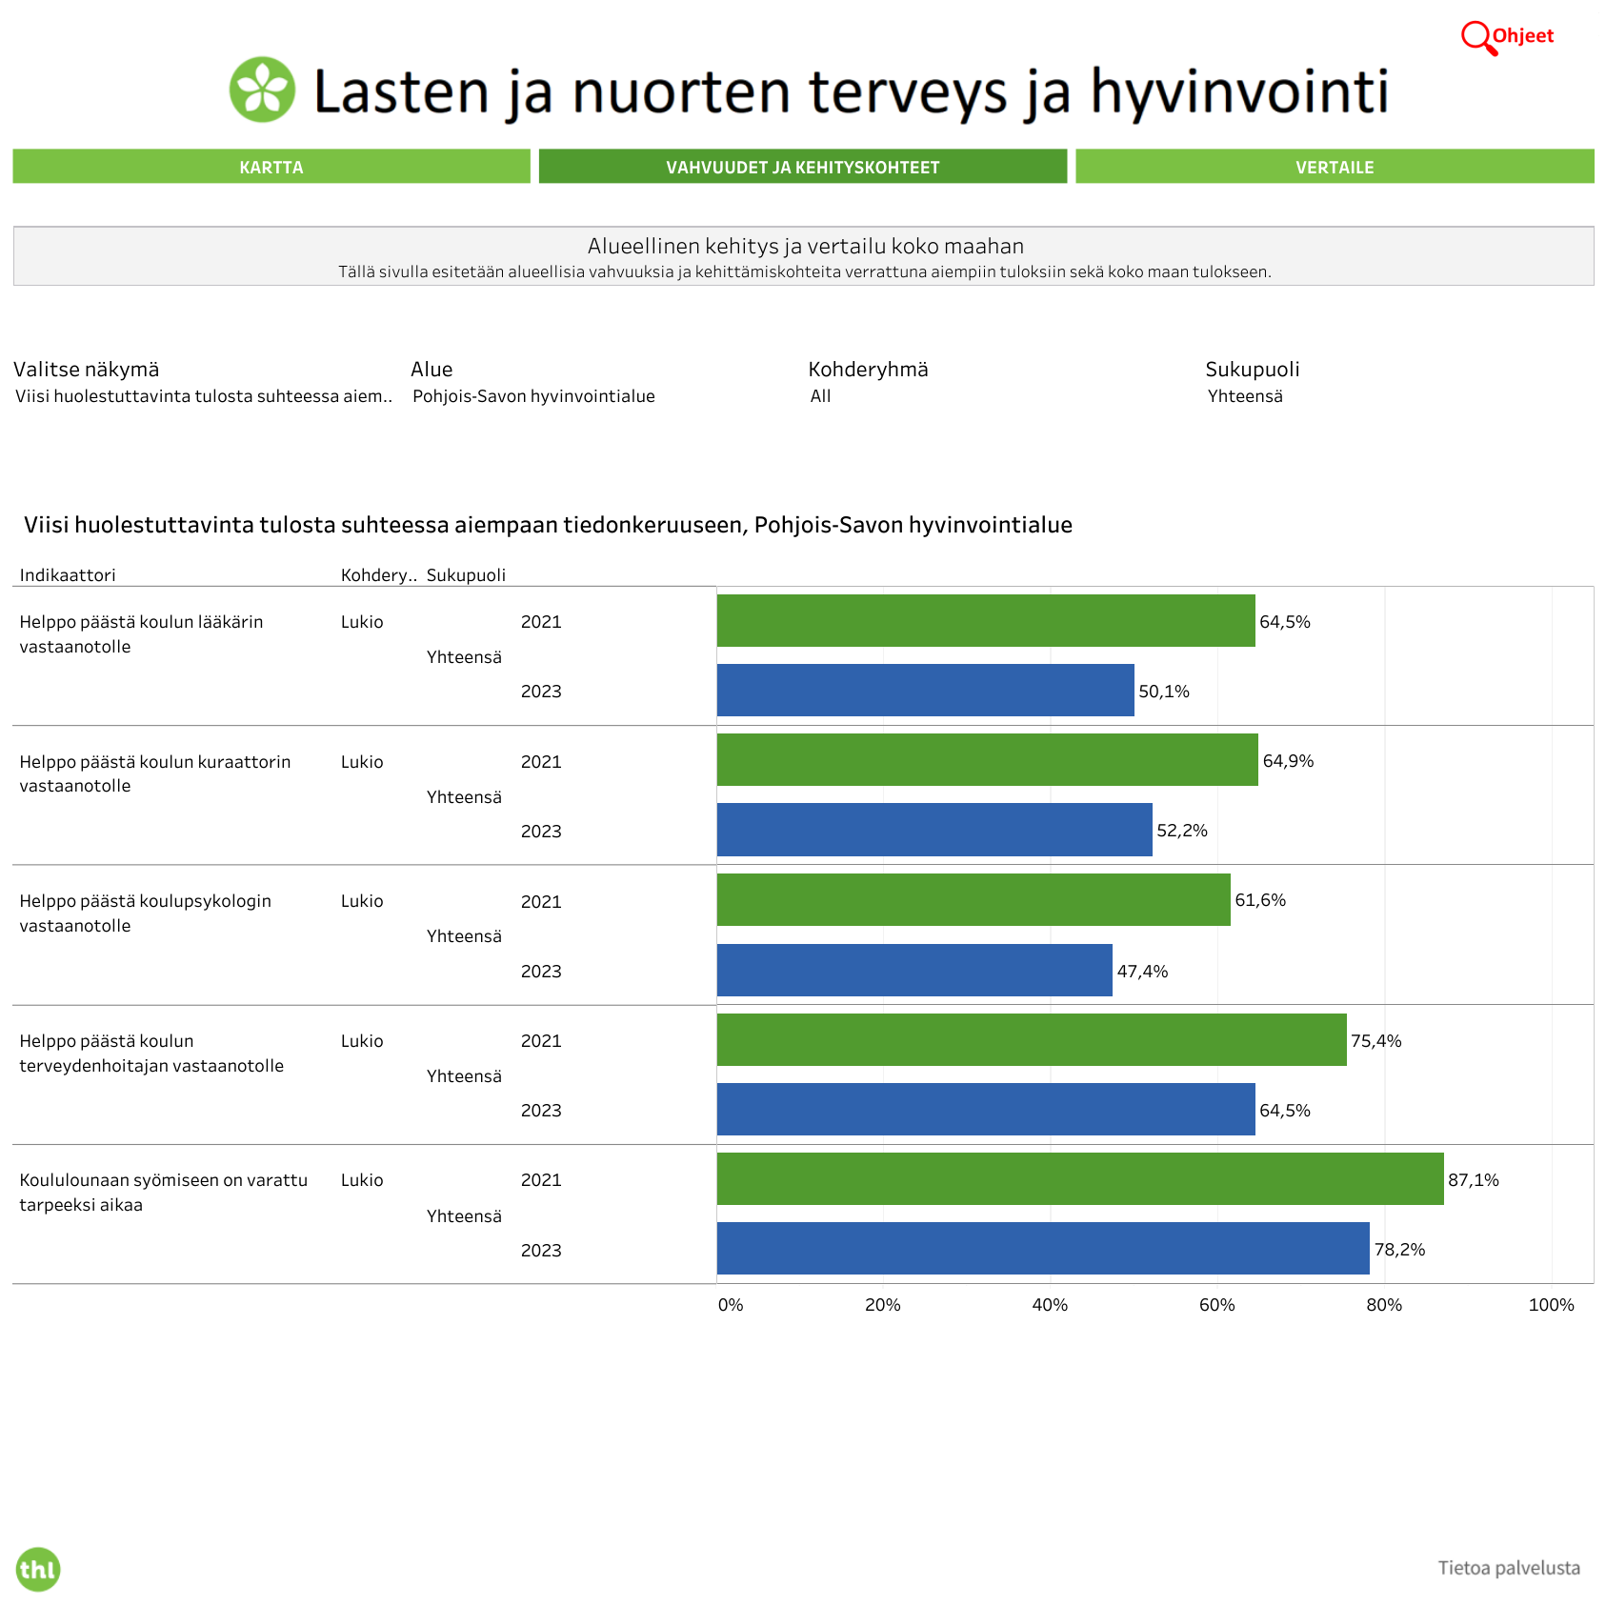
Lasten ja nuorten terveys ja hyvinvointi
https://public.tableau.com/shared/S5ZMRJMZW?:display_count=n&:origin=viz_share_link

Slide 8
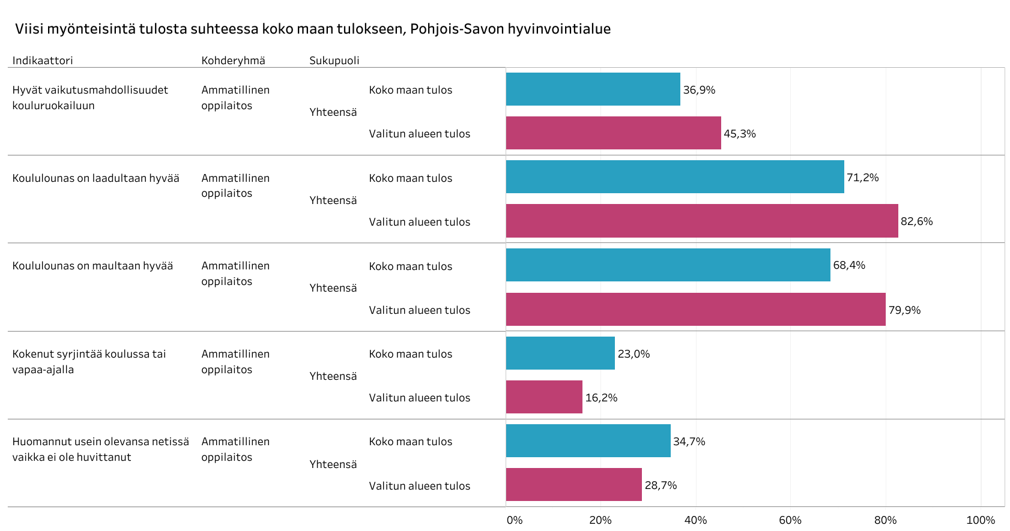
Lasten ja nuorten terveys ja hyvinvointi
https://public.tableau.com/shared/388GD4SHB?:display_count=n&:origin=viz_share_link

Slide 9
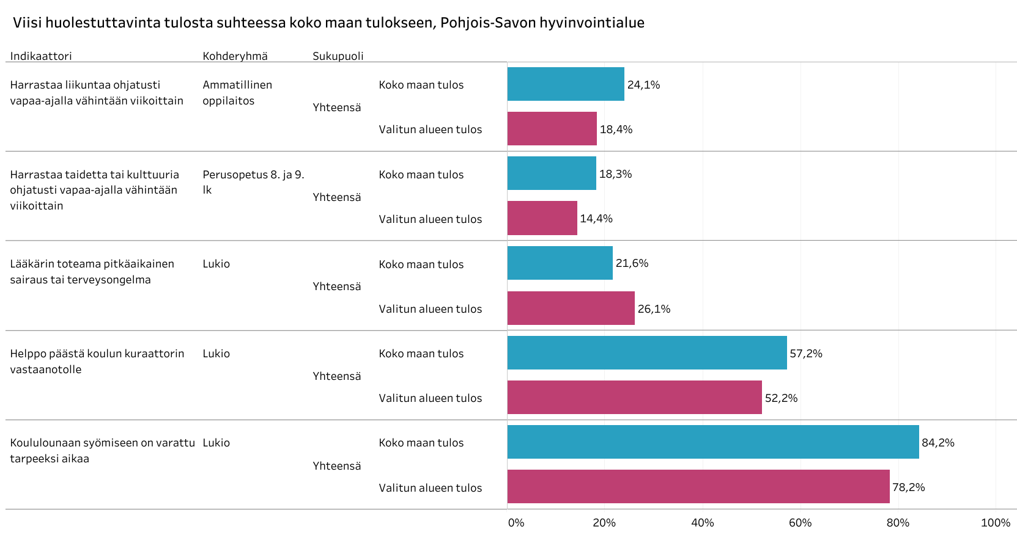
Lasten ja nuorten terveys ja hyvinvointi
https://public.tableau.com/shared/BXH3GRMPP?:display_count=n&:origin=viz_share_link

Slide 10
OSALLISUUDEN VAHVISTUMINEN JA YKSINÄISYYDEN VÄHENTÄMINEN
VANHEMMUUS VAHVISTUU
ITSESTÄ HUOLEHTIMISEN JA TERVEELLISTEN ELINTAPOJEN EDISTÄMINEN
MIELEN HYVINVOINTI JA RIIPPUVUUKSIEN EHKÄISY
TAPATURMIEN JA VÄKIVALLAN EHKÄISEMINEN
HYTE- RESURSSIEN, RAKENTEIDEN JA PROSESSIEN
VAHVISTUMINEN
Aamupalan jättää syömättä
Ravitsemus
Pohjois-Savo
Koko maa
4.- 5.luokkaisista
30,2%
29,7%
Koululounaan jättää päivittäin syömättä useampi yläkoululainen ja opiskelija kuin aiemmin (8.-9.lk 40,6%, ammatill.opiskelijat 32,1%, lukiolaiset 33,8%)
Kaikissa ikäryhmissä tytöt jättävät poikia useammin aamupalan ja/tai koululounaan syömättä
Syömishäiriöriski on suurentunut 8.-9.luokkalaisten ja lukiolaisten keskuudessa ja on lukiolaisilla suurempi kuin koko maassa
Päivittäin hedelmiä, marjoja ja kasviksia syöviä on n. 10% vastanneista ja ammatillisen oppilaitoksen opiskelijoista n.5%
Pielavesi 46,8%
Suonenjoki 22,5%
8.- 9.luokkaisista
42,1 %
42,1 %
Sonkajärvi 63%
Vesanto 31,3%
Ammatillisen oppilaitokset
1.- ja 2.luokan opiskelijoista
49%
52,6%
Tytöt 53,2%
Pojat 46,8%
Lukion
1.- ja 2.luokan opiskelijoista
36,5 %
37 %
Tytöt 38,5%
Pojat 33,3%
Lähde: Kouluterveyskyselyn tulokset. ​​
Laajemman koosteen Pohjois-Savon osalta löydät tästä linkistä.
Punainen väri: tilanne on huonontunut edellisestä tiedonkeruusta
Keltainen väri: ei muutosta
Vihreä väri: tilanne on parantunut edellisestä tiedonkeruusta

Slide 11
OSALLISUUDEN VAHVISTUMINEN JA YKSINÄISYYDEN VÄHENTÄMINEN
VANHEMMUUS VAHVISTUU
ITSESTÄ HUOLEHTIMISEN JA TERVEELLISTEN ELINTAPOJEN EDISTÄMINEN
MIELEN HYVINVOINTI JA RIIPPUVUUKSIEN EHKÄISY
TAPATURMIEN JA VÄKIVALLAN EHKÄISEMINEN
HYTE- RESURSSIEN, RAKENTEIDEN JA PROSESSIEN
VAHVISTUMINEN
Kokee, ettei nuku tarpeeksi 4.-5-.lk
Nukkuu alle 8h/yö, 8.-9.lk, ammatill.oppilaitos, lukio
Vapaa-aika ja uni
Suurin osa 94,8% 8. ja 9.lk nuorista harrastaa jotakin vähintään kerran viikossa
8. ja 9.lk kokevat hieman useammin kuin koko maassa, että asuinalueella järjestetään kiinnostavaa vapaa-ajan toimintaa nuorille
Yläkoululaiset tytöt harrastavat hieman useammin kuin pojat
Lukiolaiset harrastavat useammin jotakin vähintään kerran viikossa
4.-5.luokkalaiset kokevat hieman aiempaa useammin, että nukkuvat tarpeeksi
Yläkoululaisista ja opiskelijoista tytöt nukkuvat selvästi useammin alle 8 h yössä
Pohjois-Savo
Koko maa
10,7 %
10,5 %
4.- 5.luokkaisista
Varkaus 15%
Joroinen 3,8%
8.- 9.luokkaisista
35,3 %
36,3 %
Kiuruvesi 50%
Suonenjoki 22,5%
Ammatillisen oppilaitokset
1.- ja 2.luokan opiskelijoista
48,3 %
50,9 %
Tytöt 50%
Pojat 47,6%
Lukion
1.- ja 2.luokan opiskelijoista
36,9 %
42,9 %
Tytöt 38,9%
Pojat 33,9%
Lähde: Kouluterveyskyselyn tulokset – THL
Laajemman koosteen Pohjois-Savon osalta löydät tästä linkistä.
Punainen väri: tilanne on huonontunut edellisestä tiedonkeruusta
Keltainen väri: ei muutosta
Vihreä väri: tilanne on parantunut edellisestä tiedonkeruusta

Slide 12
OSALLISUUDEN VAHVISTUMINEN JA YKSINÄISYYDEN VÄHENTÄMINEN
VANHEMMUUS VAHVISTUU
ITSESTÄ HUOLEHTIMISEN JA TERVEELLISTEN ELINTAPOJEN EDISTÄMINEN
MIELEN HYVINVOINTI JA RIIPPUVUUKSIEN EHKÄISY
TAPATURMIEN JA VÄKIVALLAN EHKÄISEMINEN
HYTE- RESURSSIEN, RAKENTEIDEN JA PROSESSIEN
VAHVISTUMINEN
Seksuaaliterveys
Ei ole käyttänyt ehkäisymenetelmää viimeisimmässä yhdynnässä
Seksuaalista ehdottelua tai ahdistelua koetaan huomattavasti enemmän vapaa-ajalla kuin koulussa
4.-5.luokkalaisten kokema seksuaalinen häirintä on lisääntynyt selvästi
Yhdyntöjen aloitusikä on laskenut, mutta samalla ehkäisyn käyttämättä jättäminen on yllättävän yleistä huomioiden maksuttoman ehkäisyn mahdollisuus
Pohjois-Savo
Koko maa
19,7 %
21,3 %
8.- 9.luokkaisista
Tytöt 18,3%
Pojat 24%
Ammatillisen oppilaitokset
1.- ja 2.luokan opiskelijoista
13,1 %
14,3%
Tytöt 11%
Pojat 14,4%
12 %
10,8 %
Lukion
1.- ja 2.luokan opiskelijoista
Tytöt 13,4%
Pojat 9,5%
Lähde: Kouluterveyskyselyn tulokset. ​
Laajemman koosteen Pohjois-Savon osalta löydät tästä linkistä.
Punainen väri: tilanne on huonontunut edellisestä tiedonkeruusta
Keltainen väri: ei muutosta
Vihreä väri: tilanne on parantunut edellisestä tiedonkeruusta

Slide 13
OSALLISUUDEN VAHVISTUMINEN JA YKSINÄISYYDEN VÄHENTÄMINEN
VANHEMMUUS VAHVISTUU
ITSESTÄ HUOLEHTIMISEN JA TERVEELLISTEN ELINTAPOJEN EDISTÄMINEN
MIELEN HYVINVOINTI JA RIIPPUVUUKSIEN EHKÄISY
TAPATURMIEN JA VÄKIVALLAN EHKÄISEMINEN
HYTE- RESURSSIEN, RAKENTEIDEN JA PROSESSIEN
VAHVISTUMINEN
Liikkuu vähintään tunnin päivässä
Liikunta
Pohjois-Savo
Koko maa
Liikkuvien määrä vähenee selvästi yläkouluun siirryttäessä
Hengästyttävää liikuntaa alle tunnin viikossa harrastavien 8.-9.luokkalaisten ja ammatillisen oppilaitoksen opiskelijoiden määrä on laskenut eli arkiliikuntaa voisi ajatella tulevan nyt heille aiempaa enemmän
Hengästyttävää liikuntaa alle tunnin viikossa harrastavien lukiolaisten määrä on noussut
Omatoimisesti liikuntaa vähintään viikoittain harrastavia on eniten lukiossa (90,1%)
4.- 5.luokkaisista
45,5%
43%
Suonenjoki 50,5%
Kaavi 23,3%
8.- 9.luokkaisista
25,5 %
25,4 %
Tytöt 21,1%
Pojat 30,1%
Ammatillisen oppilaitokset
1.- ja 2.luokan opiskelijoista
16,9 %
17,4%
Tytöt 10,5%
Pojat 20,2%
Lukion
1.- ja 2.luokan opiskelijoista
18,6 %
19,5%
Tytöt 15,1%
Pojat 24,1%
Lähde: Kouluterveyskyselyn tulokset. ​
Laajemman koosteen Pohjois-Savon osalta löydät tästä linkistä.
Punainen väri: tilanne on huonontunut edellisestä tiedonkeruusta
Keltainen väri: ei muutosta
Vihreä väri: tilanne on parantunut edellisestä tiedonkeruusta

Slide 14
OSALLISUUDEN VAHVISTUMINEN JA YKSINÄISYYDEN VÄHENTÄMINEN
VANHEMMUUS VAHVISTUU
ITSESTÄ HUOLEHTIMISEN JA TERVEELLISTEN ELINTAPOJEN EDISTÄMINEN
MIELEN HYVINVOINTI JA RIIPPUVUUKSIEN EHKÄISY
TAPATURMIEN JA VÄKIVALLAN EHKÄISEMINEN
HYTE- RESURSSIEN, RAKENTEIDEN JA PROSESSIEN
VAHVISTUMINEN
Päihteet ja riippuvuudet
Nuuskaa päivittäin,% 2023
Pohjois-Savo
Koko maa
Raittius on lisääntynyt ja humalajuominen on vähentynyt kaikilla nuorilla
Sähkösavukkeiden käyttö lisääntyy
Nuuskapussien käyttö on yleistä, 8. ja 9. luokan oppilaista käyttää meillä 8,4% (koko maa 6,8%)
Huumekokeilut ovat vähentyneet, paitsi lukion tytöillä
Netin käyttöön liittyvät koetut haitat ovat vähän vähentyneet, paitsi lukiossa
2,2%
1,7 %
4.- 5.luokkaisista
8.- 9.luokkaisista
4,4 %
4 %
Joroinen 8,8%
Kiuruvesi 6,7%
Ammatillisen oppilaitokset
1.- ja 2.luokan opiskelijoista
15,3 %
10,7 %
Kuopio 15,9%
Iisalmi 10,2%
Lukion
1.- ja 2.luokan opiskelijoista
2,6%
2,3 %
Varkaus 6,2%
Iisalmi 1,4%
Lähde: Kouluterveyskyselyn tulokset. ​
Laajemman koosteen Pohjois-Savon osalta löydät tästä linkistä
Punainen väri: tilanne on huonontunut edellisestä tiedonkeruusta
Keltainen väri: ei muutosta
Vihreä väri: tilanne on parantunut edellisestä tiedonkeruusta

Slide 15
OSALLISUUDEN VAHVISTUMINEN JA YKSINÄISYYDEN VÄHENTÄMINEN
VANHEMMUUS VAHVISTUU
ITSESTÄ HUOLEHTIMISEN JA TERVEELLISTEN ELINTAPOJEN EDISTÄMINEN
MIELEN HYVINVOINTI JA RIIPPUVUUKSIEN EHKÄISY
TAPATURMIEN JA VÄKIVALLAN EHKÄISEMINEN
HYTE- RESURSSIEN, RAKENTEIDEN JA PROSESSIEN
VAHVISTUMINEN
Mielenterveys
Kohtalainen tai vaikea ahdistuneisuus, %
Pohjois-Savo
Koko maa
Ahdistuksen kokeminen on noussut
kaikilla nuorilla, erityisesti tytöillä
Vähintään 2 viikkoa kestänyt masennusoireilun nousu on tasoittunut yläkoulussa ja ammatillisessa oppilaitoksessa, mutta lukiossa masennus on lisääntynyt (2019:15,3% → 2024: 24,3%)
Koulu-uupumusta kokee joka viides (19,1%) yläkoululainen ja lukiossa lähes saman verran (14,5%). Ammattikoulussa koulu-uupumus on vähäisempää (7,4%)
20,7 %
21,4%
8.- 9.luokkaisista
Kiuruvesi 29%
Rautalampi 27,7%
Vieremä 18%
Tuusniemi 14%
Ammatillisen oppilaitokset
1.- ja 2.luokan opiskelijoista
14,6%
18 %
Lukion
1.- ja 2.luokan opiskelijoista
21,5 %
21,1%
Lähde: Kouluterveyskyselyn tulokset. ​
Laajemman koosteen Pohjois-Savon osalta löydät tästä linkistä
Punainen väri: tilanne on huonontunut edellisestä tiedonkeruusta
Keltainen väri: ei muutosta
Vihreä väri: tilanne on parantunut edellisestä tiedonkeruusta

Slide 16
OSALLISUUDEN VAHVISTUMINEN JA YKSINÄISYYDEN VÄHENTÄMINEN
VANHEMMUUS VAHVISTUU
ITSESTÄ HUOLEHTIMISEN JA TERVEELLISTEN ELINTAPOJEN EDISTÄMINEN
MIELEN HYVINVOINTI JA RIIPPUVUUKSIEN EHKÄISY
TAPATURMIEN JA VÄKIVALLAN EHKÄISEMINEN
HYTE- RESURSSIEN, RAKENTEIDEN JA PROSESSIEN
VAHVISTUMINEN
Kiusaaminen
Koulukiusattuna vuonna 2023 vähintään kerran viikossa
Pohjois-Savo
Koko maa
Kuntakohtaisesti kiusaaminen tasaantunut Pohjois-Savossa alakoulussa (4.-ja 5.lk), mutta tyttöjen kokema kiusaaminen lisääntynyt.
Yläkoulujen osalta kuntakohtaisesti suuria eroja kiusaamisessa.
Lukioissa kiusataan prosentuaalisesti vähän, mutta kiusaaminen on kuitenkin nousussa lukion 1- ja 2. luokan oppilailla.
Kokonaisuudessaan Pohjois-Savon hyvinvointialueella ei olla kiusaamisessa enää yli koko maan keskiarvon, ammatillisissa oppilaitoksissa kiusaaminen vähentynyt merkittävästi.
4.- 5.luokkaisista
8 %
8,6 %
Pielavesi 9,5%
Sonkajärvi 9,6%
Iisalmi 9,1%
Vieremä 5,4%
8.- 9.luokkaisista
6,6 %
7,6 %
Vieremä 17,3%
Kiuruvesi 14,8 %
Ammatillisen oppilaitokset
1.- ja 2.luokan opiskelijoista
2,1 %
4 %
Varkaus 2,9%
Iisalmi 1,3%
Lukion
1.- ja 2.luokan opiskelijoista
1,3 %
1,7 %
Siilinjärvi 3,3%
Iisalmi 0,7%
Lähde: Sotkanet Kouluterveyskyselyn tulokset.
Laajemman koosteen Pohjois-Savon osalta löydät tästä linkistä.
Punainen väri: tilanne on huonontunut edellisestä tiedonkeruusta
Keltainen väri: ei muutosta
Vihreä väri: tilanne on parantunut edellisestä tiedonkeruusta

Slide 17
OSALLISUUDEN VAHVISTUMINEN JA YKSINÄISYYDEN VÄHENTÄMINEN
VANHEMMUUS VAHVISTUU
ITSESTÄ HUOLEHTIMISEN JA TERVEELLISTEN ELINTAPOJEN EDISTÄMINEN
MIELEN HYVINVOINTI JA RIIPPUVUUKSIEN EHKÄISY
TAPATURMIEN JA VÄKIVALLAN EHKÄISEMINEN
HYTE- RESURSSIEN, RAKENTEIDEN JA PROSESSIEN
VAHVISTUMINEN
Väkivalta
Kokenut väkivaltaa vanhempien tai muiden huolta pitävien taholta
Fyysistä väkivaltaa
Henkistä väkivaltaa
Henkistä väkivaltaa kokeneiden osuus alakoulussa kasvaa (2021 23,9 % nyt 2023 26,3%) samoin kasvua on fyysisen väkivallan kokemuksissa.
Yli koko maan keskiarvojen olemme Pohjois-Savossa fyysisen uhkan kokemisen osalta (8.-9.luokkalaiset ja ammatillisen oppilaitoksen 1.-2. luokkaisten osalta)
Fyysisen väkivallan kokemukset vanhempien ja huolta pitävien osalta ovat vähentyneet edelliseen mittausvuoteen nähden 8.-9.luokkaisilla samoin fyysisen uhan kokeminen kaiken kaikkiaan.
Pohjois-Savo
Koko maa
Pohjois-Savo
Koko maa
4.- 5.luokkaisista
15,1%
15,8%
26,2 %
27,7%
8.- 9.luokkaisista
9,8 %
12,3%
27,4%
30,2%
Kokenut fyysistä uhkaa
8.- 9.luokkaisista
14,7 %
17,5 %
Ammatillisen oppilaitokset
1.- ja 2.luokan opiskelijoista
9,4 %
14,1 %
Lukion
1.- ja 2.luokan opiskelijoista
8,9 %
10,3 %
Lähde: Sotkanet Kouluterveyskyselyn tulokset.
Laajemman koosteen Pohjois-Savon osalta löydät tästä linkistä.

Slide 18
OSALLISUUDEN VAHVISTUMINEN JA YKSINÄISYYDEN VÄHENTÄMINEN
VANHEMMUUS VAHVISTUU
ITSESTÄ HUOLEHTIMISEN JA TERVEELLISTEN ELINTAPOJEN EDISTÄMINEN
MIELEN HYVINVOINTI JA RIIPPUVUUKSIEN EHKÄISY
TAPATURMIEN JA VÄKIVALLAN EHKÄISEMINEN
HYTE- RESURSSIEN, RAKENTEIDEN JA PROSESSIEN
VAHVISTUMINEN
Väkivalta
Kokenut väkivaltaa vanhempien tai muiden huolta pitävien taholta
Fyysistä väkivaltaa
Henkistä väkivaltaa
Henkistä väkivaltaa kokeneiden osuus alakoulussa kasvaa (2021 23,9 % nyt 2023 26,3%) samoin kasvua on fyysisen väkivallan kokemuksissa.
Yli koko maan keskiarvojen olemme Pohjois-Savossa fyysisen uhkan kokemisen osalta (8.-9.luokkalaiset ja ammatillisen oppilaitoksen 1.-2. luokkaisten osalta)
Fyysisen väkivallan kokemukset vanhempien ja huolta pitävien osalta ovat vähentyneet edelliseen mittausvuoteen nähden 8.-9.luokkaisilla samoin fyysisen uhan kokeminen kaiken kaikkiaan.
Pohjois-Savo
Koko maa
Pohjois-Savo
Koko maa
4.- 5.luokkaisista
15,1%
15,8%
26,2 %
27,7%
Kiuruvesi 21,2%
Kaavi 11,6%
Sonkajärvi 42,3%
Rautalampi 20%
8.- 9.luokkaisista
9,8 %
12,3%
27,4%
30,2%
Kiuruvesi 15,8 %
Varkaus 6,5 %
Kiuruvesi 40,2 %
Rautalampi 19,6%
Kokenut fyysistä uhkaa
8.- 9.luokkaisista
14,7 %
17,5 %
Kiuruvesi 23 %
Lapinlahti 10,5%
Ammatillisen oppilaitokset
1.- ja 2.luokan opiskelijoista
9,4 %
14,1 %
Kuopio 11,1%
Iisalmi 6,9%
Lukion
1.- ja 2.luokan opiskelijoista
8,9 %
10,3 %
Lähde: Sotkanet Kouluterveyskyselyn tulokset.
Laajemman koosteen Pohjois-Savon osalta löydät tästä linkistä
Suonenjoki 11,9%
Varkaus 8,5%

Slide 19
OSALLISUUDEN VAHVISTUMINEN JA YKSINÄISYYDEN VÄHENTÄMINEN
VANHEMMUUS VAHVISTUU
ITSESTÄ HUOLEHTIMISEN JA TERVEELLISTEN ELINTAPOJEN EDISTÄMINEN
MIELEN HYVINVOINTI JA RIIPPUVUUKSIEN EHKÄISY
TAPATURMIEN JA VÄKIVALLAN EHKÄISEMINEN
HYTE- RESURSSIEN, RAKENTEIDEN JA PROSESSIEN
VAHVISTUMINEN
Kaikki eivät kiusaa
85,5%
80,1%
8.- 9.luokkaisista ei ole osallistunut muiden oppilaiden kiusaamiseen
4.- ja 5.luokkaisista ei ole osallistunut muiden oppilaiden kiusaamiseen
Aikuisetkin voivat kiusata
Pohjois-Savo
Koko maa
4.- ja 5.luokkaisista
11,0%
10,7%
Koulun aikuinen kiusannut tämän luokan aikana
8.- ja 9.luokkaisista
15,3%
16,8%

Slide 20
OSALLISUUDEN VAHVISTUMINEN JA YKSINÄISYYDEN VÄHENTÄMINEN
VANHEMMUUS VAHVISTUU
ITSESTÄ HUOLEHTIMISEN JA TERVEELLISTEN ELINTAPOJEN EDISTÄMINEN
MIELEN HYVINVOINTI JA RIIPPUVUUKSIEN EHKÄISY
TAPATURMIEN JA VÄKIVALLAN EHKÄISEMINEN
HYTE- RESURSSIEN, RAKENTEIDEN JA PROSESSIEN
VAHVISTUMINEN
Osallisuus
Erittäin heikko osallisuuden kokemus, %
Pohjois-Savo
Koko maa
Pohjois-Savossa 8 ja 9.lk oppilaiden osalta erittäin heikon osallisuuden kokemus on pysynyt samana kahden vuoden takaiseen tilanteeseen verrattuna
Pohjois-Savossa verrattaessa eri kouluasteita ammatillisen oppilaitoksen nuoret kokevat vähiten erittäin heikkoa osallisuuden kokemusta
Yläkoululaiset tytöt (16,6%) kokevat Pohjois-Savossa enemmän erittäin heikkoa osallisuuden kokemusta kuin pojat (6,8%)
Pohjois-Savon kunnista eniten erittäin heikkoa osallisuuden kokemuksia 8 ja 9.lk parissa on Kiuruvedellä 22%
8.- 9.luokkaisista
11,8 %
12,3 %
Kiuruvesi 22%
Joroinen 6%
Ammatillisen oppilaitokset
1.- ja 2.luokan opiskelijoista
6,9
%
10
%
Siilinjärvi 16,3%
Iisalmi 3,2%
Lukion
1.- ja 2.luokan opiskelijoista
10,3%
9,4 %
Iisalmi 8,8%
Suonenjoki 19,5%
Lähde: Kouluterveyskyselyn tulokset. ​
Laajemman koosteen osallisuudesta Pohjois-Savon osalta löydät tästä linkistä. -> Tilastoja
Punainen väri: tilanne on huonontunut edellisestä tiedonkeruusta
Keltainen väri: ei muutosta
Vihreä väri: tilanne on parantunut edellisestä tiedonkeruusta

Slide 21
OSALLISUUDEN VAHVISTUMINEN JA YKSINÄISYYDEN VÄHENTÄMINEN
VANHEMMUUS VAHVISTUU
ITSESTÄ HUOLEHTIMISEN JA TERVEELLISTEN ELINTAPOJEN EDISTÄMINEN
MIELEN HYVINVOINTI JA RIIPPUVUUKSIEN EHKÄISY
TAPATURMIEN JA VÄKIVALLAN EHKÄISEMINEN
HYTE- RESURSSIEN, RAKENTEIDEN JA PROSESSIEN
VAHVISTUMINEN
Osallisuus
Ei koe olevansa tärkeä osa koulu- eikä luokkayhteisöä, %
Pohjois-Savo
Koko maa
4.- 5.luokkaisista
5 %
4,5 %
Pohjois-Savossa on vertailualueista (Etelä-Savo, Pohjois-Karjala, Kainuu, Pirkanmaa, Pohjois-Pohjanmaa, Keski-Suomi, koko maa) toiseksi vähiten (13,4%) yläkoululaisia 8 ja 9.lk nuoria, jotka kokevat etteivät ole tärkeä osa koulu- eikä luokkayhteisöä (vähiten Kainuussa 13,3%).
Muilla vertailualueilla paitsi Pohjois-Savossa on lisääntynyt yläkoululaisten kokemus siitä etteivät ole tärkeä osa koulu- ja eikä luokkayhteisöä.
Siilinjärvi ja Leppävirta 2,9%
Sonkajärvi 14%
8.- 9.luokkaisista
13,4%
14,1 %
Kiuruvesi 26,7%
Kuopio 10,9%
Ammatillisen oppilaitokset
1.- ja 2.luokan opiskelijoista
6,3
%
8,1
%
Kuopio 5,7%
Varkaus 8,2%
Lukion
1.- ja 2.luokan opiskelijoista
10,2%
10,5 %
Varkaus 6%
Siilinjärvi 15,2%
Lähde: Kouluterveyskyselyn tulokset. ​ja Tulostaulukko - Sotkanet.fi, Tilasto- ja indikaattoripankki Laajemman koosteen osallisuudesta Pohjois-Savon osalta löydät tästä linkistä. -> Tilastoja
Punainen väri: tilanne on huonontunut edellisestä tiedonkeruusta
Keltainen väri: ei muutosta
Vihreä väri: tilanne on parantunut edellisestä tiedonkeruusta

Slide 22
Tuloksista käy ilmi seuraavia asioita:
Pohjois-Savossa yläkoululaiset kokevat terveystarkastukset laadukkaammaksi kuin koko maassa
Syömishäiriöriskissä on yläkoululaisista ja lukiolaisista yli viidennes
Kasviksia, hedelmiä ja marjoja syö päivittäin vain joka kymmenes nuori
Viikoittain kiusaamista kokee lähes joka kymmenes alakoululainen lapsi
Lähes puolet nuorista ilmoittaa saavansa päihteitä perhepiiristä
Positiivinen mielenterveyden kokemus laskee siirryttäessä yläkouluun
Nuoret liikkuvat aikaisempaa enemmän
Tiedote kouluterveyskyselystä.

Slide 23
HYTE & OSALLISUUS
TIETO- JA LAITEHALLINTO
TUTKIMUS- JA INNOVAATIO-TOIMINTA
HALLINTO & HANKEHALLINTO
ASIANTUNTIJAT
KEHITTÄMINEN
KOULUTUS
?
MILLOIN OLEN
YHTEYDESSÄ HYTE- JA OSALLISUUSPALVELUALUEELLE?
YTIMESSÄ:
Hyvinvoinnin & terveyden edistäminen
Hyvinvointia & terveyttä edistävät vaikuttavat menetelmät ja niihin opastaminen ja niiden käytön tuki
Osallisuuden edistämisen & johtamisen koordinointi
Haluan tietää, mitä teemme hyvin ja mitä voisimme tehdä paremmin hyvinvoinnin ja osallisuuden edistämiseksi.

Slide 24
MISSÄ VIESTIMME, LUE LISÄÄ
HYTE kotisivut https://hyte.pshyvinvointialue.fi/ (mm. uutiskirjeet, blogit ja tiesitkö, että..tekstit)
Somekanavissa
Facebook Pohjois-Savon HYTE sekä
AKE verkosto ja Pohjois-savon ehkäisevä mielenterveys- ja päihdetyö
Instagram @pohjoissavonhyte
X (Twitter) @PSHYTE1
Uutiskirje – Pohjois-Savon HYTE tilaa täältä (Hyvinvointialueen Pulssissa henkilöstön uutiskirjeet)
Hyvinvointia arkeen HYTE esite
Suoraan verkostojen kautta ja kohdennetusti toimialoille.
Ota yhteyttä ja kysy lisää!

Slide 25
HYTE- ja osallisuuspalvelualueen työntekijät 16.1.2024
HYTE – ja osallisuus
HANKKEET
Säde Rytkönen,
vs. HYTE- ja osallisuuspäällikkö 044 717 6370 sade.rytkonen@pshyvinvointialue.fi
Mirkka Tulokas,
hallintosihteeri 044 717 9331 mirkka.tulokas@pshyvinvointialue.fi
Lilli Martikainen,
projektipäällikkö 044 717 4171 lilli.martikainen@pshyvinvointialue.fi
Helena Törmi,
ehkäisevän mielenterveys- ja päihdetyön koordinaattori, yksinäisyys, 044 717 6878 helena.tormi@pshyvinvointialue.fi
Marika Lätti, hyvinvointikoordinaattori, ravitsemus, liikunta, uni, seksuaaliterveys, suun terveys 040 809 2873 marika.latti@pshyvinvointialue.fi
Katja Nenonen,
yhteisöluotsi, läntinen alue 044 4610291 katja.nenonen@pshyvinvointialue.fi
Sarijaana Valkola,
yhteisöluotsi, pohjoinen alue 044 4610 290 sarijaana.valkola@pshyvinvointialue.fi
Merja Kaija,
vs. hyvinvointikoordinaattori
Väkivalta, kaatumisenehkäisy ja kiusaamisen ehkäisy 044 461 0488 merja.kaija@pshyvinvointialue.fi
Heidi Hartikainen,
yhteisöluotsi, eteläinen alue 041 730 773 heidi.hartikainen@pshyvinvointialue.fi
Elisa Soikkola,
yhteisöluotsi,
keskinen ja koillinen alue 044 4610 289 elisa.soikkola@pshyvinvointialue.fi
Sirpa Kononen,
Järjestösihteeri, avustukset
ja järjestöyhteistyö 044 717 6665 sirpa.kononen@pshyvinvointialue.fi

